Slide 1
О качестве данных, вносимых в государственные информационные системы в сфере образования О достижении целевых значений показателей регионального проекта «Цифровая образовательная среда»
ЛАВРЕНКО МИХАИЛ ИВАНОВИЧ,
начальник отдела информатизации образования, ведомственных информационных систем и защиты информации министерства образования и науки Хабаровского края

Slide 2
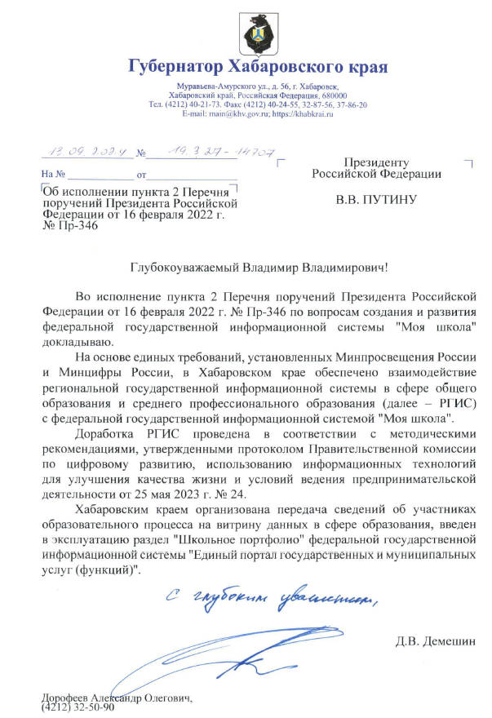
Доклад Губернатора края Президенту Российской Федерации об интеграции региональных и федеральных информационных систем в сфере образования

Slide 3
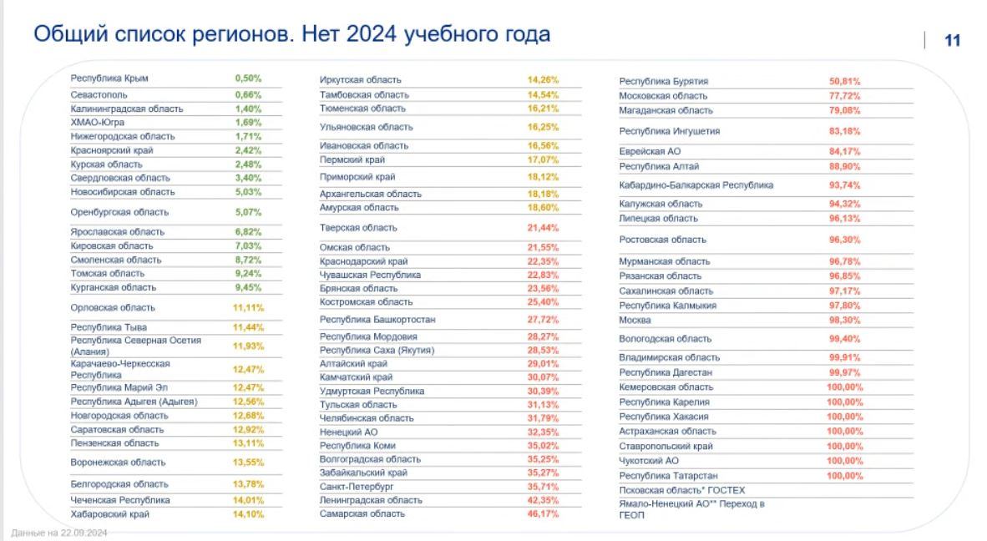
ВКС-совещание Минцифры России с субъектами Российской Федерации 23 сентября 2024 г. по вопросу качества данных в государственных информационных системах в сфере образования

Slide 4
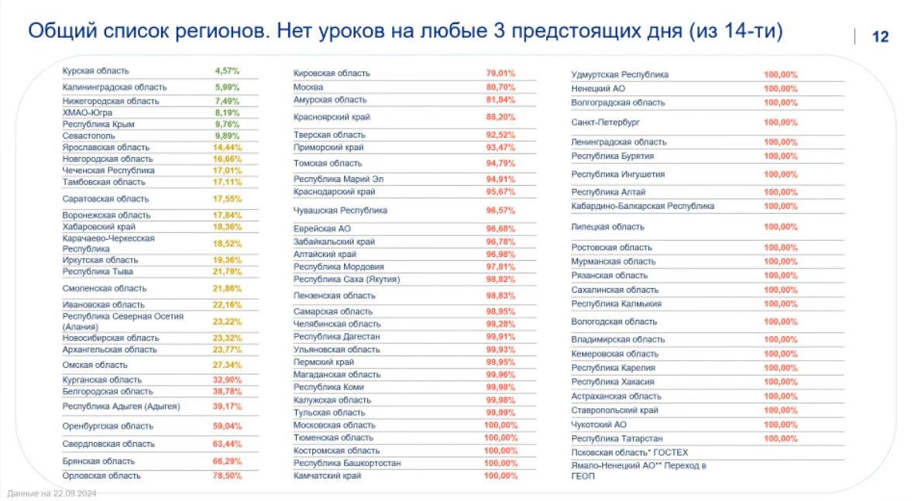
ВКС-совещание Минцифры России с субъектами Российской Федерации 23 сентября 2024 г. по вопросу качества данных в государственных информационных системах в сфере образования

Slide 5
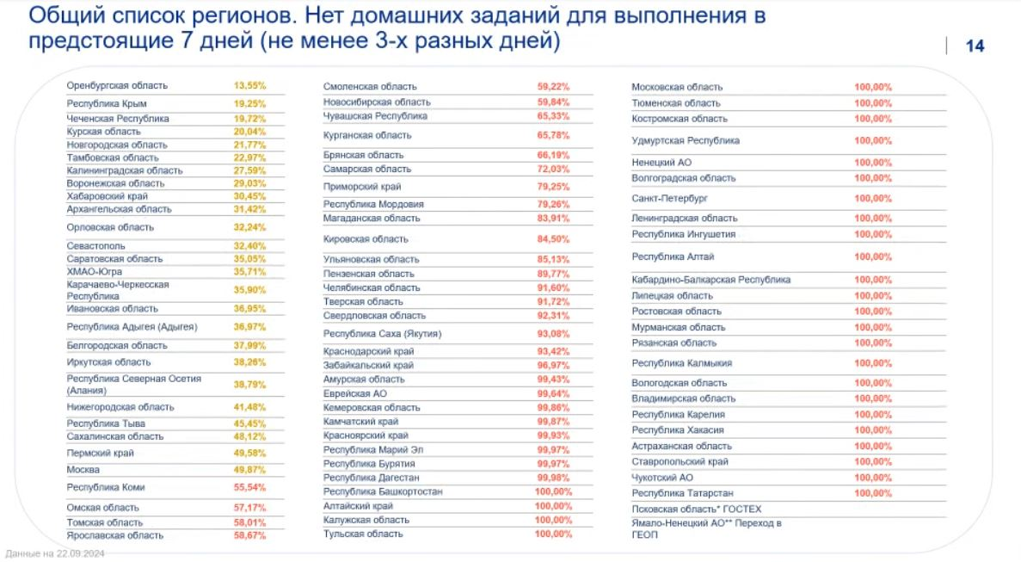
ВКС-совещание Минцифры России с субъектами Российской Федерации 23 сентября 2024 г. по вопросу качества данных в государственных информационных системах в сфере образования

Slide 6
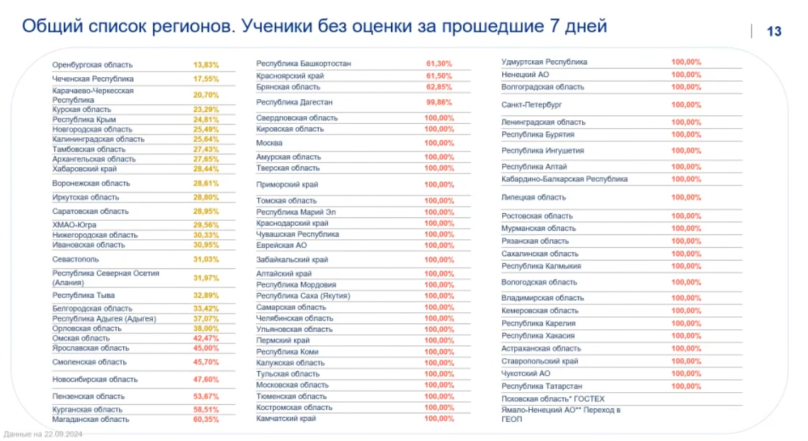
ВКС-совещание Минцифры России с субъектами Российской Федерации 23 сентября 2024 г. по вопросу качества данных в государственных информационных системах в сфере образования

Slide 7
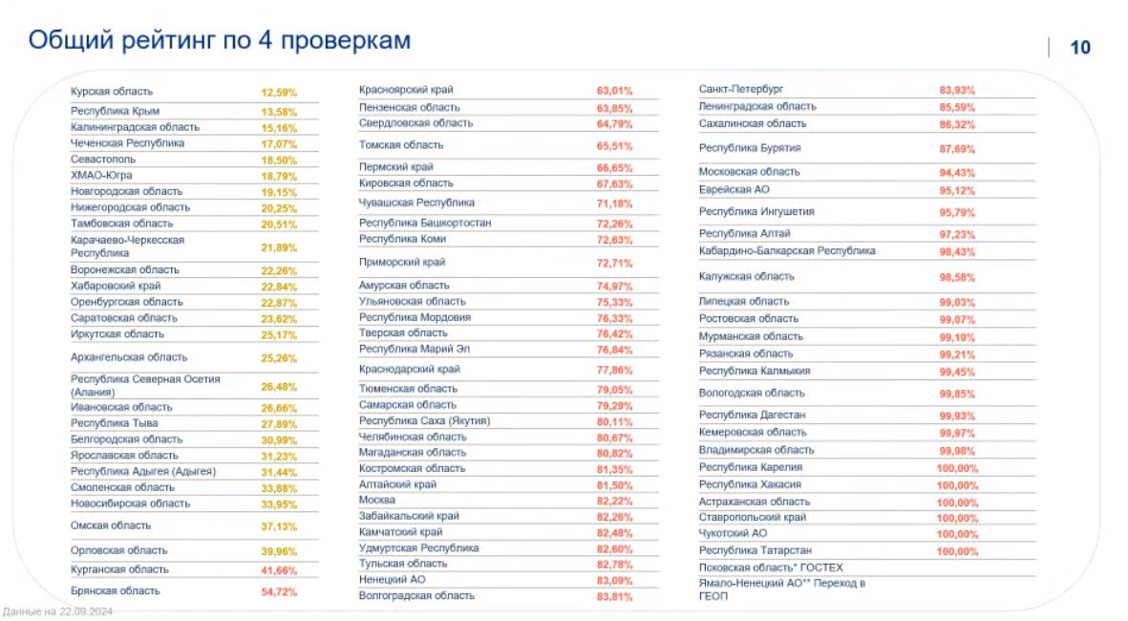
ВКС-совещание Минцифры России с субъектами Российской Федерации 23 сентября 2024 г. по вопросу качества данных в государственных информационных системах в сфере образования

Slide 8
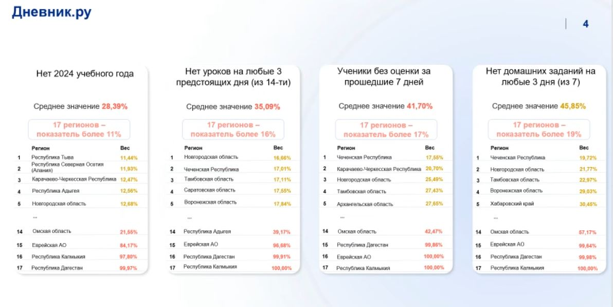
ВКС-совещание Минцифры России с субъектами Российской Федерации 23 сентября 2024 г. по вопросу качества данных в государственных информационных системах в сфере образования

Slide 9

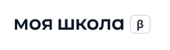
ПЛАНОВЫЕ И ФАКТИЧЕСКИЕ ЗНАЧЕНИЯ ПОКАЗАТЕЛЕЙ РП ЦОС
Доля образовательных организаций, использующих сервисы федеральной информационно-сервисной платформы цифровой образовательной среды при реализации основных общеобразовательных программ начального общего, основного общего и среднего общего образования
 | Январь | Февраль | Март | Апрель | Май | Июнь | Июль | Август | Сентябрь | Октябрь | Ноябрь | 2024 год
План достижения (пороговое значение «желтой зоны») | 22,50 | 23,50 | 26,00 | 29,00 | 30,50 | 30,50 | 30,50 | 30,50 | 31,00 | 32,50 | 32,75 | 33
Хабаровский край | 32,90 | 32,38 | 31,59 | 33,94 | 25,74 | 24,66 | 24,40 | 23,59
ФЕДЕРАЛЬНАЯ ИНФОРМАЦИОННО-СЕРВИСНАЯ ПЛАТФОРМА ЦИФРОВОЙ ОБРАЗОВАТЕЛЬНОЙ СРЕДЫ
=
+
Использование за последние 12 месяцев!!!
Ноябрь
2023 г.
Январь
2024 г.
Февраль
2024 г.
Октябрь
2023 г.
Апрель
2024 г.
Декабрь
2023 г.
Сентябрь
2023 г.
Март
2024 г.
Май
2024 г.
Август
2023 г.
Июнь
2024 г.
Июль
2024 г.
Август
2024 г.
Результаты за июль 2024 г.
Результаты за август 2024 г.

Slide 10



ДОЛЯ ОБРАЗОВАТЕЛЬНЫХ ОРГАНИЗАЦИЙ, ИСПОЛЬЗУЮЩИХ СЕРВИСЫ ФЕДЕРАЛЬНОЙ ИНФОРМАЦИОННО-СЕРВИСНОЙ ПЛАТФОРМЫ ЦИФРОВОЙ ОБРАЗОВАТЕЛЬНОЙ СРЕДЫ
Число общеобразовательных организаций, в которых более 50% обучающихся и более 50% педагогических работников
использовали за последние 12 месяцев
ФГИС «Моя школа» или ИКОП «Сферум»
Школа использует ✓
75%
95%
Школа не использует ✗
25%
90%
Школа не использует ✗
60%
30%
Школа не использует ✗
30%
40%

Slide 11
ИСПОЛЬЗОВАНИЕ ИНФОРМАЦИОННО-СЕРВИСНОЙ ПЛАТФОРМЫ ШКОЛАМИ (ИКОП "СФЕРУМ" И ФГИС "МОЯ ШКОЛА") за последние 12 месяцев (сентябрь 2023 – август 2024)
РАЙОНЫ | Количество школ, в которых за последние 12 месяцев СФЕРУМ и МОЯ ШКОЛА используется более чем 50 процентов:
 | Учащихся | Педагогов | Учащихся и педагогов | Доля
Амурский район | 1 | 18 | 1 | 6%
Аяно-Майский район | 0 | 2 | 0 | 0%
Бикинский район | 3 | 9 | 3 | 33%
Ванинский район | 6 | 12 | 6 | 46%
Верхнебуреинский район | 5 | 16 | 5 | 31%
Вяземский район | 4 | 12 | 4 | 31%
Комсомольский район | 7 | 20 | 7 | 35%
район им.Лазо | 5 | 28 | 5 | 17%
Нанайский район | 1 | 10 | 1 | 8%
Николаевский район | 5 | 16 | 5 | 31%
Охотский район | 0 | 3 | 0 | 0%
район им.П. Осипенко | 1 | 3 | 1 | 25%
Совгаванский район | 4 | 11 | 4 | 36%
Солнечный район | 1 | 13 | 1 | 8%
Тугуро-Чумиканский район | 1 | 3 | 1 | 33%
Ульчский район | 3 | 16 | 3 | 18%
Хабаровский район | 5 | 33 | 5 | 15%
г. Комсомольск-на-Амуре | 16 | 37 | 16 | 43%
г. Хабаровск | 16 | 70 | 16 | 23%
Критерии использования:
учитывается период за последние 12 месяцев
В Сферум учитывается либо авторизация (вход в систему), либо чтение сообщений, либо отправка сообщений
В Моя школа учитывается авторизация (вход в систему)

Slide 12
ИСПОЛЬЗОВАНИЕ ИНФОРМАЦИОННО-СЕРВИСНОЙ ПЛАТФОРМЫ ШКОЛАМИ (ИКОП "СФЕРУМ" И ФГИС "МОЯ ШКОЛА") за последние 12 месяцев (сентябрь 2023 – август 2024)
Комсомольский муниципальный район
№п/п | Краткое наименование организации | Обучающиеся, использовавшие за последние 12 месяцев Сферум+МШ % от общего числа | Педагоги, использовавшие за последние 12 месяцев Сферум+МШ % от общего числа | Обучающиеся, использовавшие за последние 12 месяцев Сферум + МШ и Педагоги Сферум + МШ Более 50% - 1 Менее 50% - 0
1 | МБОУ ООШ Бельговского сельского поселения | 56,10% | 109,09% | 1
2 | МБОУ ООШ сельского поселения «Село Даппы» | 40,74% | 112,50% | 0
3 | МБОУ СОШ № 1 сельского поселения «Село Пивань» | 30,00% | 120,00% | 0
4 | МБОУ СОШ № 1 сельского поселения «Село Хурба» | 27,00% | 82,76% | 0
5 | МБОУ СОШ № 2 сельского поселения «Село Пивань» | 53,91% | 100,00% | 1
6 | МБОУ СОШ № 2 сельского поселения «Село Хурба» | 49,20% | 96,43% | 0
7 | МБОУ СОШ Гайтерского сельского поселения | 77,78% | 183,33% | 1
8 | МБОУ СОШ Галичного сельского поселения | 95,35% | 92,86% | 1
9 | МБОУ СОШ Гурского сельского поселения | 25,93% | 94,12% | 0
10 | МБОУ СОШ Кенайского сельского поселения | 51,85% | 112,50% | 1
11 | МБОУ СОШ Нижнетамбовского сельского поселения | 17,50% | 106,25% | 0
12 | МБОУ СОШ Нижнехалбинского сельского поселения | 41,94% | 73,33% | 0
13 | МБОУ СОШ Селихинского сельского поселения | 91,91% | 110,53% | 1
14 | МБОУ СОШ сельского поселения "Село Большая Картель" | 6,71% | 86,36% | 0
15 | МБОУ СОШ сельского поселения «Поселок Молодежный» | 27,21% | 122,22% | 0
16 | МБОУ СОШ сельского поселения «Село Верхняя Эконь» | 32,26% | 91,67% | 0
17 | МБОУ СОШ сельского поселения «Село Новый Мир» | 73,17% | 100,00% | 1
18 | МБОУ СОШ Снежненского сельского поселения | 38,61% | 73,33% | 0
19 | МБОУ СОШ Уктурского сельского поселения | 43,80% | 93,33% | 0
20 | МБОУ СОШ Ягодненского сельского поселения | 16,22% | 79,17% | 0

Slide 13
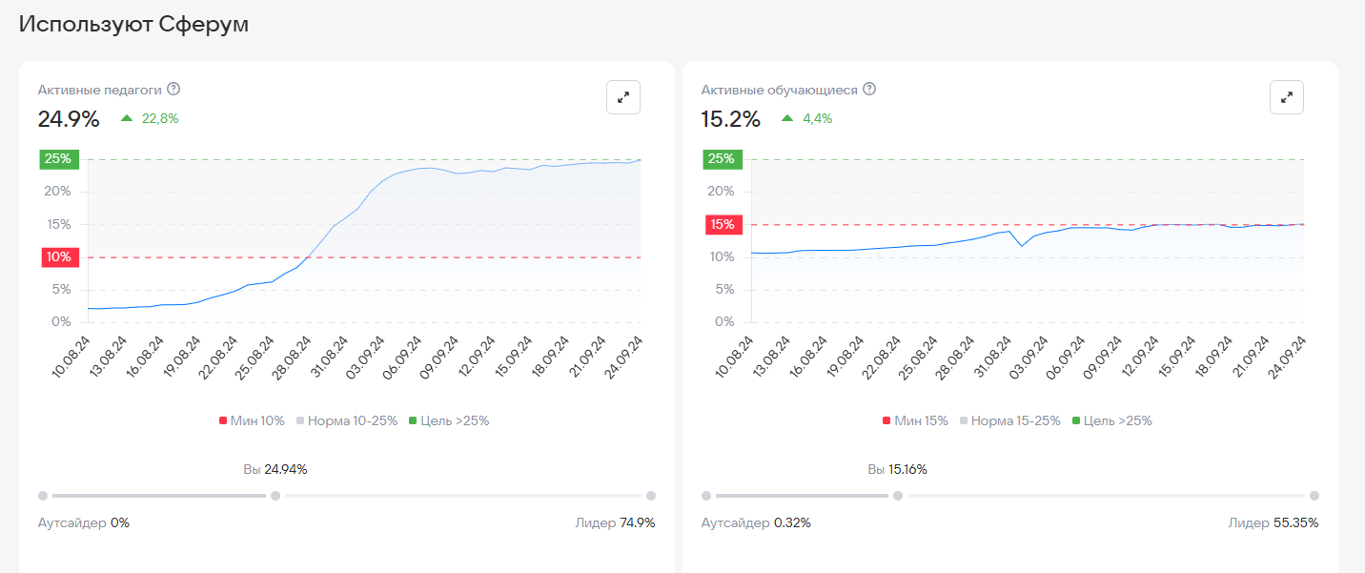
АКТИВНОСТЬ В ИКОП «СФЕРУМ»
Задачи школы:
связка учетных записей в Сферум и электронном Дневнике
обеспечить все рабочие коммуникации в Сферум
активизировать использование платформы учащимися (организованные мероприятия)

Slide 14
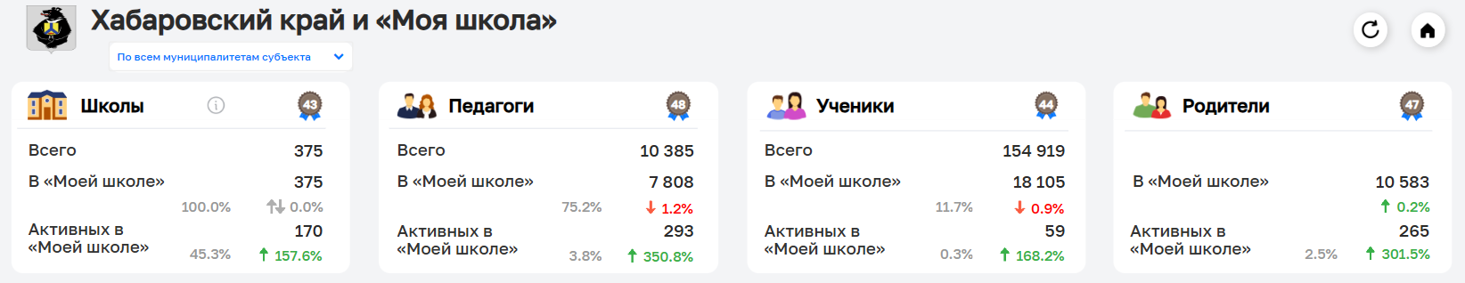
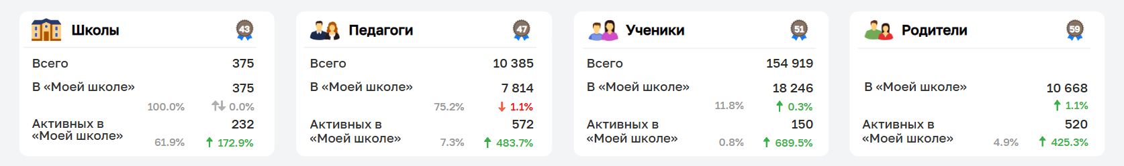
ИСПОЛЬЗОВАНИЕ ФГИС «МОЯ ШКОЛА» за последний месяц
6 сентября 2024 г.
26 сентября 2024 г.

